Slide 1
H: Asteroids2
2014/3/2 東京大学プログラミングコンテスト2013
原案: 岩田
解答: 岩田，大坂
解説: 大坂

Slide 2
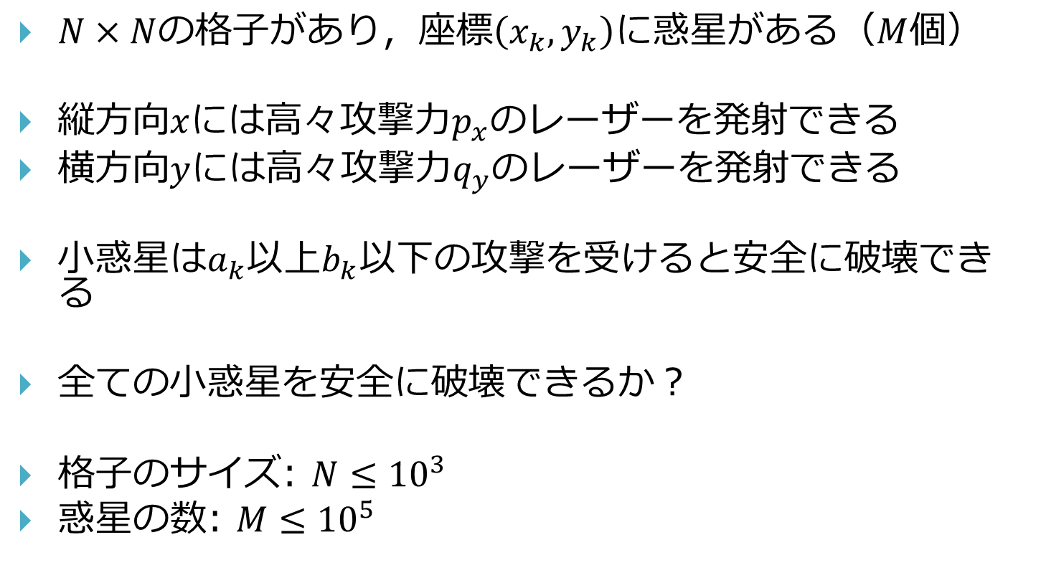
問題概要
$N×N$の格子があり，座標$\left(x_{k},y_{k}\right)$に惑星がある（$M$個）
縦方向$x$には高々攻撃力$p_{x}$のレーザーを発射できる
横方向$y$には高々攻撃力$q_{y}$のレーザーを発射できる
小惑星は$a_{k}$以上$b_{k}$以下の攻撃を受けると安全に破壊できる
全ての小惑星を安全に破壊できるか？
格子のサイズ: $N≤{10}^{3}$
惑星の数: $M≤{10}^{5}$

Slide 3




例
$$p_{1}=1$$
$$p_{2}=2$$
0
2
3~5
1
3
$$q_{1}=3$$
$$q_{2}=4$$
3~4
6~6
4
4
6
入力例
割り当て例

Slide 4
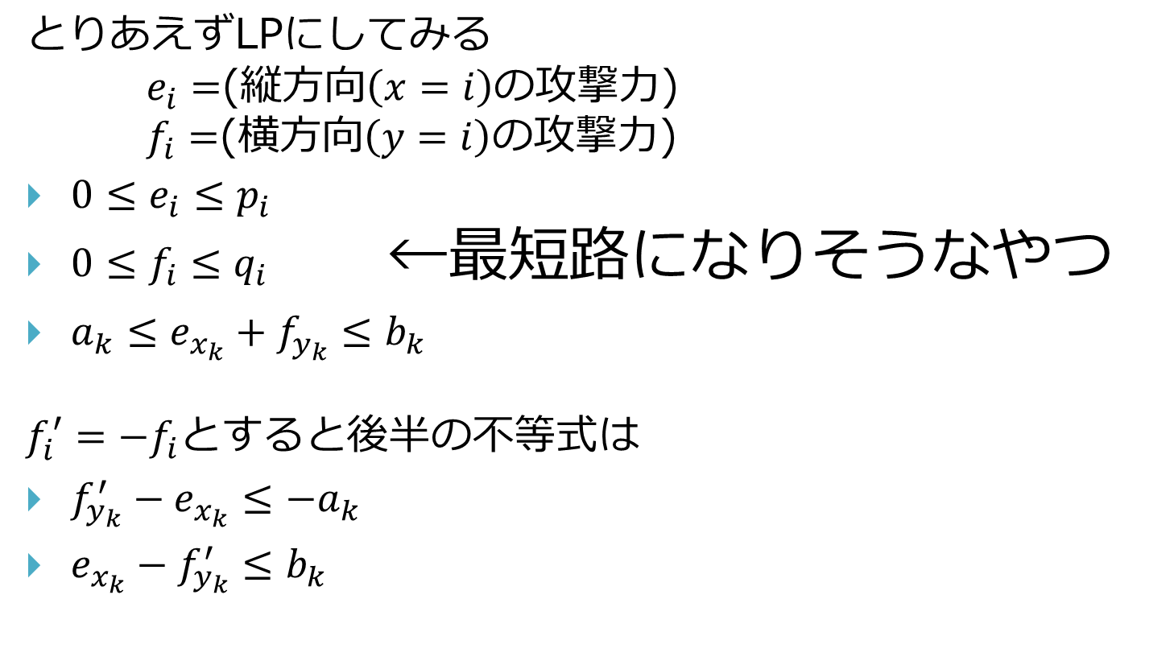
解法
とりあえずLPにしてみる
$e_{i}=$(縦方向$\left(x=i\right)$の攻撃力)
$f_{i}=$(横方向$\left(y=i\right)$の攻撃力)
$0≤e_{i}≤p_{i}$
$0≤f_{i}≤q_{i}$ ←最短路になりそうなやつ
$a_{k}≤e_{x_{k}}+f_{y_{k}}≤b_{k}$
$f_{i}^{′}=−f_{i}$とすると後半の不等式は
$f_{y_{k}}^{′}−e_{x_{k}}≤−a_{k}$
$e_{x_{k}}−f_{y_{k}}^{′}≤b_{k}$

Slide 5
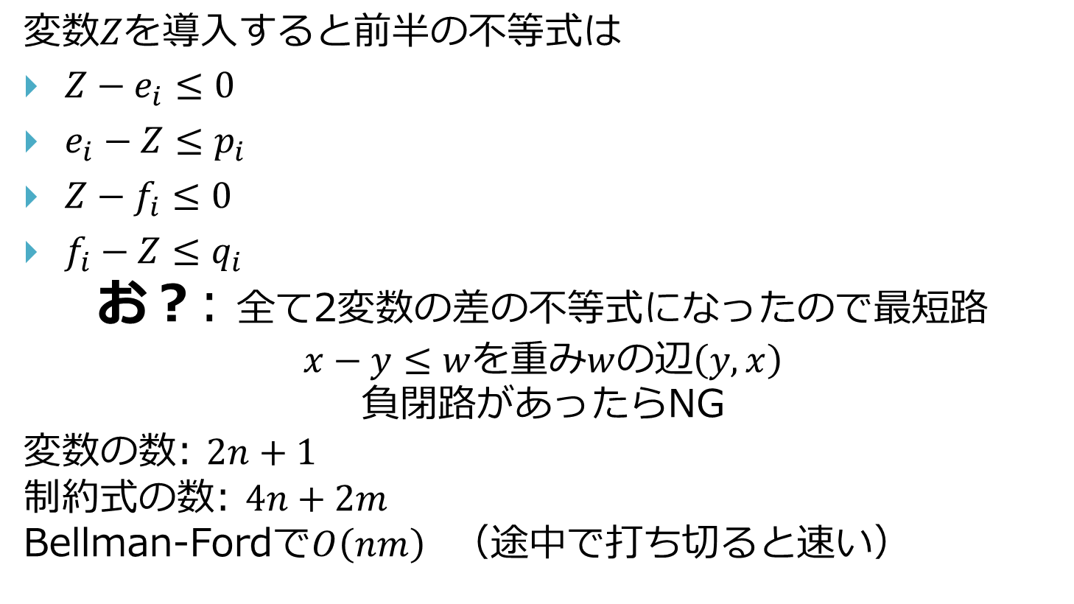
解法
変数$Z$を導入すると前半の不等式は
$Z−e_{i}≤0$
$e_{i}−Z≤p_{i}$
$Z−f_{i}≤0$
$f_{i}−Z≤q_{i}$
お？: 全て2変数の差の不等式になったので最短路
$x−y≤w$を重み$w$の辺$\left(y,x\right)$
負閉路があったらNG
変数の数: $2n+1$
制約式の数: $4n+2m$
Bellman-Fordで$O\left(nm\right)$ （途中で打ち切ると速い）

Slide 6
結果
First Accepted (Onsite)
ຣസںƙᘓ‮（ひとり）(76:59)
First Accepted (Online)
ຣസںƙᘓ‮（ひとり）(76:59)
Total Submission: 52
Accepted: 6
Accepted / Total: 12%
Trying: 14
Trying / Total: 27%

